Slide 1
Аналитический отчёт «Педагогические достижения за 2017-2018 учебный год второй младшей группы № 2»
Воспитатели: Максимова Н.В., Судакова Воспитатели:
Максимова Н.В.,
Судакова Н.П.

Slide 2
Вторая младшая группа №2

Slide 3
Характеристика группы.
Программа:
«От рождения до школы» под редакцией Н.Е. Вераксы.
Возраст: 3 – 4 года.
Списочный состав: 27 человек;
Мальчиков – 9;
Девочек – 18.

Slide 4
Направления деятельности.
Перед воспитателями группы были поставлены следующие задачи:
забота о здоровье,
создание в группе условий для повышения эффективности воспитательно-образовательного процесса,
использование вариативности в воспитательно-образовательном процессе, исходя из интересов и наклонностей каждого ребёнка,
- единство подходов к воспитанию детей в условиях МАДОУ .

Slide 5
Направления деятельности.
В течении года строго соблюдался режим дня и все санитарно-гигиенические требования к пребыванию детей в ДОУ. Согласно плану проводились медицинское, психологическое и педагогическое обследования воспитанников.

Slide 6
Играем
Конструируем

Slide 7
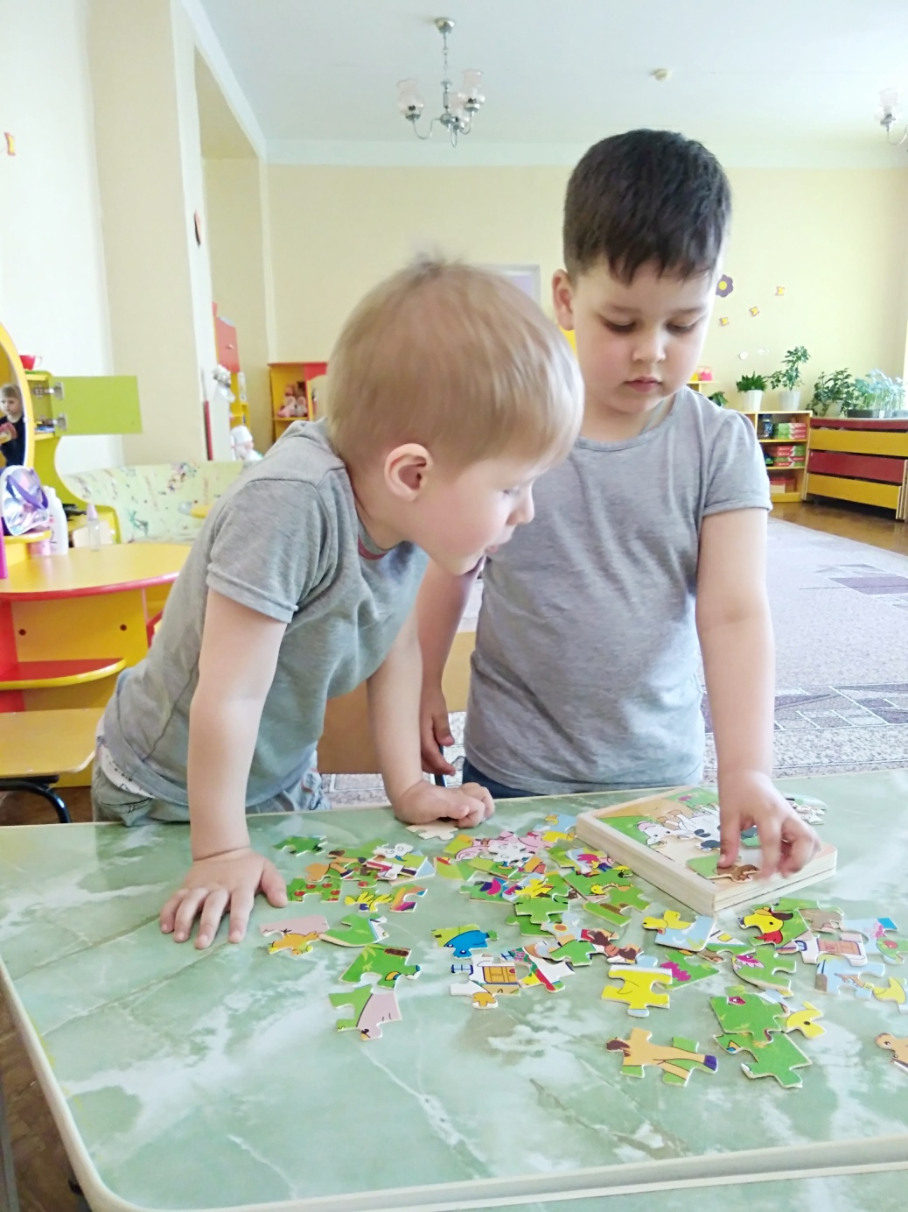

Slide 8
Взрослеем
Учимся ухаживать за растениями

Slide 9
Познаем мир

Slide 10
Здоровый образ жизни

Slide 11
Вырастили огород на окне

Slide 12
Весело отмечаем дни рождения!

Slide 13
Наши прогулки

Slide 15
Мероприятия
В течении года в группе были проведены следующие мероприятия: «Осенний праздник», «Новый Год», «Праздник, посвященный дню 8 марта», развлечение «В гости к бабушке».
В ходе проведения мероприятий были получены положительные результаты :забота о здоровье, укрепление доброжелательной атмосферы в семье, вариативность использования образовательного материала, позволяющая развивать творчество в соответствие с интересами и наклонностями каждого ребенка.

Slide 16
Осенний праздник

Slide 18
Развлечение «В гости к бабушке»

Slide 19
Участие в конкурсах с детьми

Slide 20
Участие педагогов в профессиональных конкурсах

Slide 21
Участие в семинарах

Slide 22
Публикации

Slide 26
Мониторинг навыков и умений по образовательным областям
Notes:
Категория 1- начало года, Категория 2 – конец года.
Речевое развитие, Физическое, Социально – коммуникативное, Художественно – эстетическое,Познавательное.

Slide 27
Взаимодействие с социумом.
Один из важнейших факторов повышения эффективности воспитания подрастающего поколения – взаимосвязь учреждения и семьи. Для установления контакта с родителями надо хорошо знать семью, её воспитательные возможности.
В течение года решались такие задачи как:
-психолого-педагогическое просвещение родителей;
-изучение и обобщение лучшего опыта семейного воспитания;
-приобщение родителей к участию в жизни детского сада через поиск и внедрение наиболее эффективных форм работы;
По итогам года можно сказать, что абсолютное большинство информированы о целях и задачах работы в группе, удовлетворены работой ДОУ, чувствуют доброжелательное отношение сотрудников к ним и их детям, видят заинтересованность воспитателя в развитии каждого ребёнка.

Slide 28
Перспективы на следующий учебный год
продолжение целенаправленной работы с детьми по всем образовательным областям;
продолжение совершенствования предметно-развивающей среды в группе в соответствии с ФГОС;
совершенствование работы по взаимодействию с родителями(в работе с родителями планируем включить побольше практических методов : беседы, организация и проведение семейных спортивных марафонов.

Slide 29
СПАСИБО ЗА ВНИМАНИЕ!

